Slide 1
Ahiret Alemi

Slide 2
Neler öğreneceğiz?
Ahiret hayatının aşamalarını ayet ve hadislerle temellendirir.

Slide 3
Cennet ve Cehennem

Slide 4
Adalet herkese hak ettiğini vermektir.
Allah adaleti gereği iyi kullarını mükâfatlandıracak, kötü kullarını ise cezalandıracaktır. Nitekim Allah’ın adaletinin tecelli edeceği yer ahirettir. Bu iyilerin cennete, kötülerin ise cehenneme gitmesiyle neticelenecektir.

Slide 5
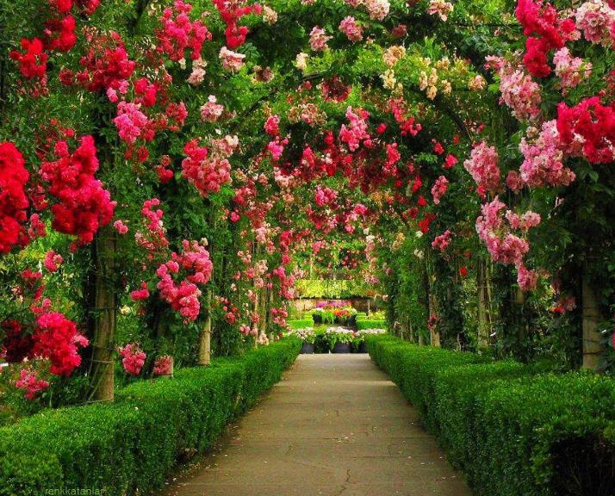
Cennet
Günahsız kişilerin, günahları affedilen ya da günahlarının cezasını cehennemde çekmiş olan müminlerin, içerisinde sonsuza dek kalacakları mutluluk yurdudur.

Slide 6
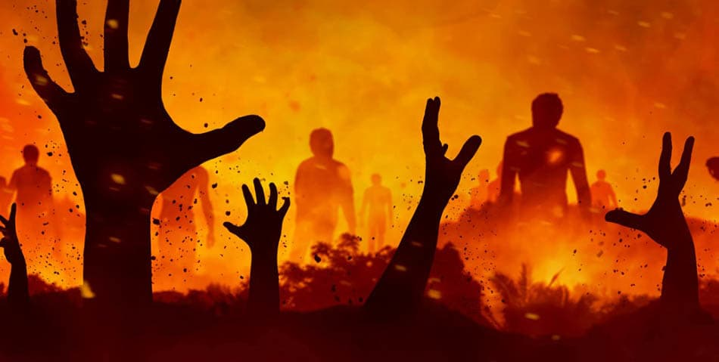
Cehennem
İnanılması gereken şeylere inanmayan ya da inandığı halde inanmayanların hayatını sürdüren ve günahı affedilmeyen insanların ahiret aleminde cezalandırılacakları yerdir.

Slide 8
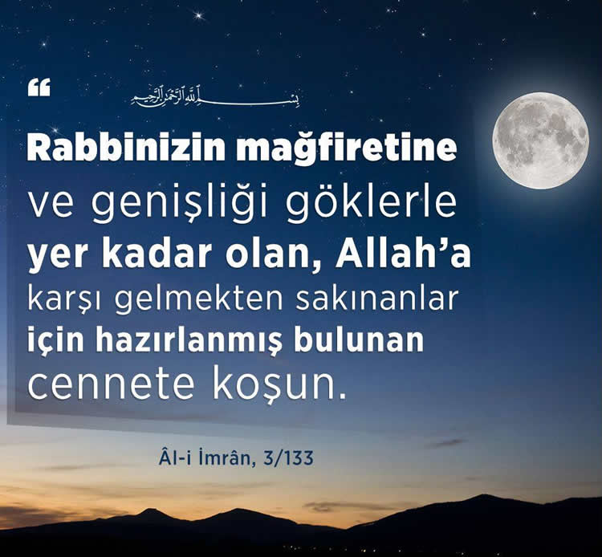
Kur’ân-ı Kerîm’in birçok yerinde cennet ve cehennem tasvirleri geçmektedir.

Slide 9
Onlar için altın tepsiler ve kadehler dolaştırılır. Canlarının istediği ve gözlerinin hoşlandığı her şey oradadır. Siz orada ebedî olarak kalacaksınız. İşte, bu yapmakta olduklarınıza karşılık size mîras verilen cennettir. Orada sizin için bol bol meyve var, onlardan yersiniz. (Zuhruf, 71-73)
يُطَافُ عَلَيْهِمْ بِصِحَافٍ مِنْ ذَهَبٍ وَاَكْوَابٍۚ وَف۪يهَا مَا تَشْتَه۪يهِ الْاَنْفُسُ وَتَلَذُّ الْاَعْيُنُۚ وَاَنْتُمْ ف۪يهَا خَالِدُونَۚ ﴿٧١﴾ وَتِلْكَ الْجَنَّةُ الَّت۪ٓي اُو۫رِثْتُمُوهَا بِمَا كُنْتُمْ تَعْمَلُونَ ﴿٧٢﴾ لَكُمْ ف۪يهَا فَاكِهَةٌ كَث۪يرَةٌ مِنْهَا تَأْكُلُونَ ﴿٧٣﴾

Slide 12
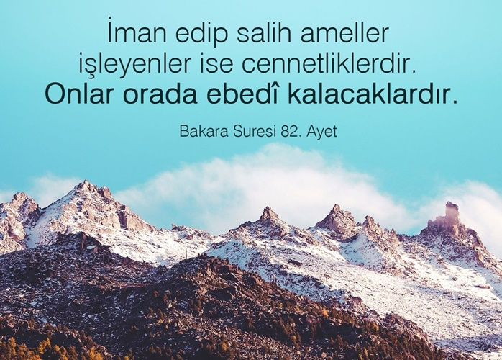

Slide 13
https://www.youtube.com/watch?v=jxr5qOpsTfk

Slide 14
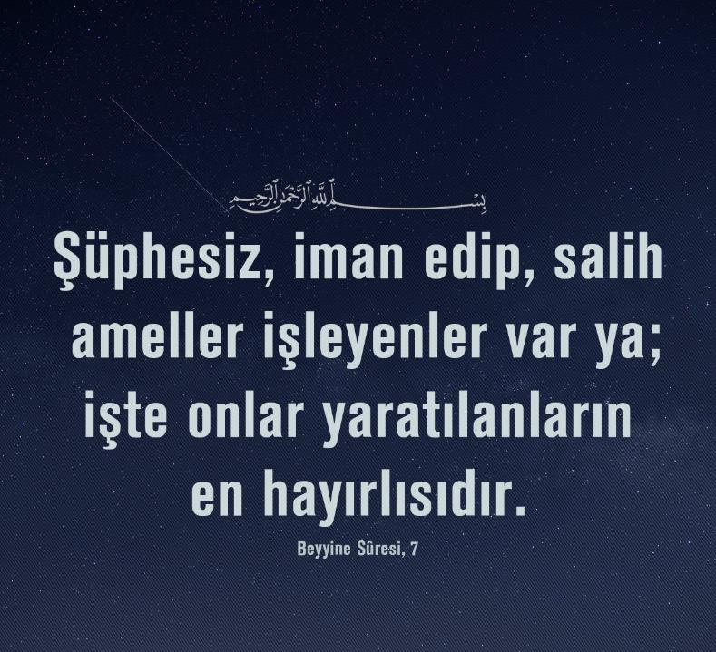

Slide 15
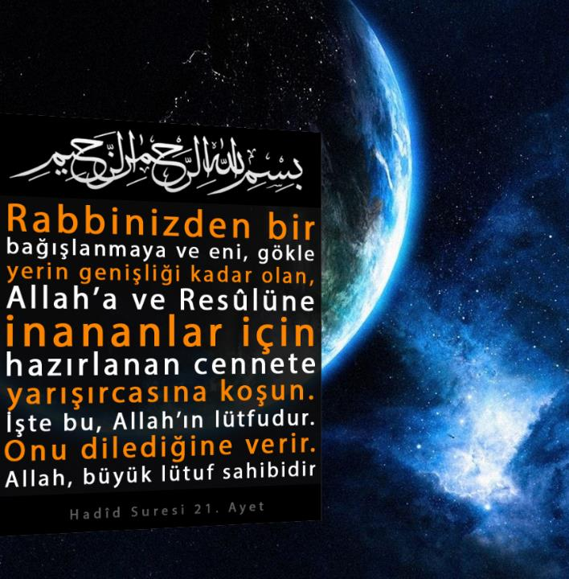
Ayet Yorumlayalım…

Slide 16
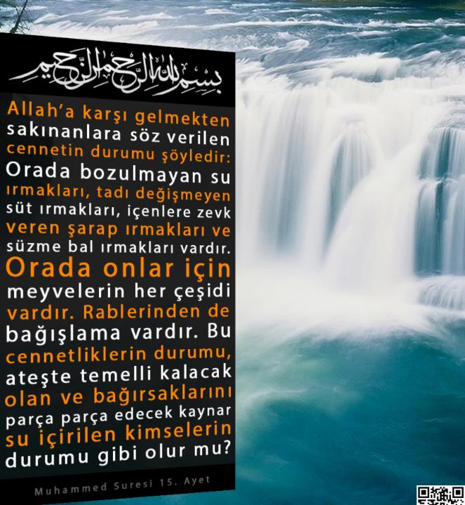
Cennet nasıl bir yer?

Slide 17
https://www.youtube.com/watch?v=r7yudZ4e9Es

Slide 18
https://www.youtube.com/watch?v=kAVZgExL6F8

Slide 20
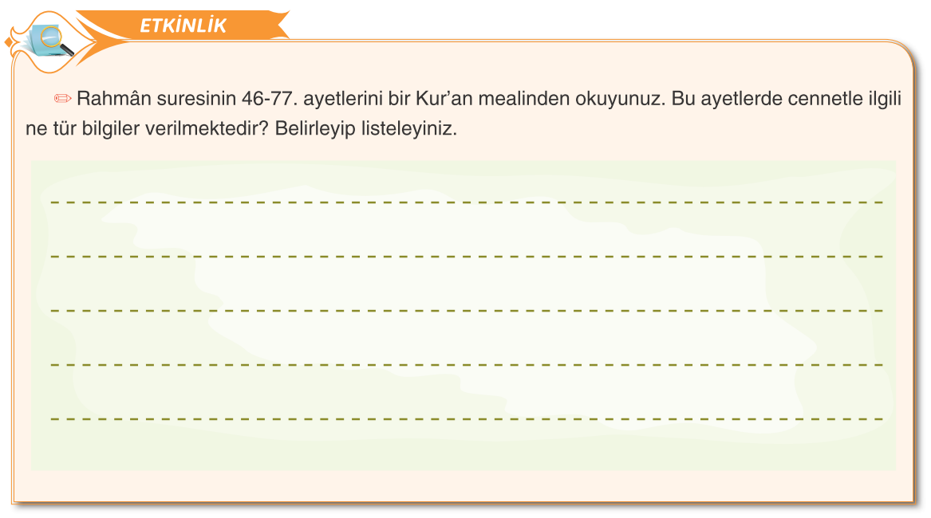

Slide 22
Cennete gitmek isteyen var mı?

Slide 24
Şimdi de Kur’ân-ı Kerîm’den cehenneme dair bilgilere bakalım
Kur’ân’da Cehennemin 7 ismi/tabakası
Cahîm
Haviye
Hutame
Saîr
Sakar
Lezâ

Slide 28
https://www.youtube.com/watch?v=N4WeKFMNqg0

Slide 30
https://www.youtube.com/watch?v=Blg-Y7t0pLk

Slide 33
https://www.youtube.com/watch?v=gWucZ0GkIzo

Slide 34
20.08.2021
Tekirdağ/Çerkezköy

